Slide 1
Application of the Bees Algorithm to Fuzzy Clustering
D.T. Pham, H. AL-Jabbouli, M. Mahmuddin, S. Otri and A. Haj Darwish
Carlos Henrique Maciel Sobral Timóteo

Slide 2
Roteiro
Definições
Algoritmo Fuzzy C-Médias (FCM)
Abelhas na Natureza
Algoritmo das Abelhas
Algoritmo Proposto – Bees Algorithm with FCM
Resultados Experimentais
Conclusão

Slide 3
Definições
O Algoritmo das Abelhas é usado para otimizar o desempenho do FCM melhorando o resultado da clusterização.
Resultados Experimentais mostram que o algoritmo proposto fornece uma melhoria significativa ao FCM e ao FCM combinado com o Algoritmo Genético (GA).

Slide 4
Definições
Clusterização está relacionada com o particionamento de um conjunto de dados em grupos homogêneos.
A clusterização tradicional também chamada de Clusterização Direta utiliza limiares rígidos na separação dos clusters.
Clusterização Fuzzy usa a lógica fuzzy para criar grupos sobrepostos de dados.

Slide 5
Clusterização Fuzzy
Os dados podem pertencer a mais de 1 cluster ao mesmo tempo com graus de possibilidade ou valores da função de pertinência diferentes.
A Função de Pertinência de um cluster varia de 1 a 0. Na Clusterização Direta os valores podem ser 0 ou 1, somente.

Slide 6
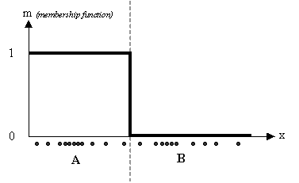
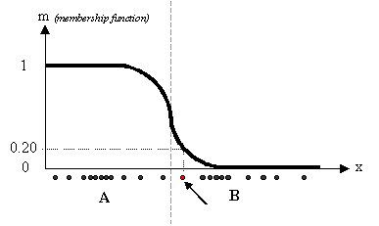
Clusterização Fuzzy
Clusterização Tradicional
Clusterização Fuzzy

Slide 7
Algoritmo Fuzzy C-Médias (FCM)
O algoritmo mais popular para Clusterização Fuzzy. Introduzido e desenvolvido por Dunn e melhorado por Bezdek.
Baseado na minimização de uma função objetivo.
Essa função indica a soma das distâncias de cada centro de cluster para os pontos de dados naquele cluster. Dessa forma, com a minimização dessas distâncias, quanto menor o valor de Jm , melhor a clusterização.

Slide 8
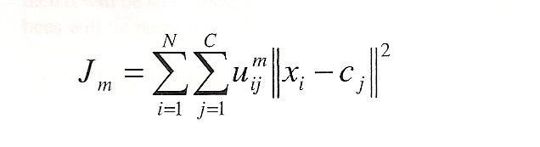
Algoritmo Fuzzy C-Médias (FCM)
Onde,
    m é o grau de fuzzyficação de qualquer número real maior que 1;
    uij é o grau de pertinência de xi no cluster j;
    cj é o centro do cluster j;
    N é o número de dados;
    xi é o valor d-dimensional medido;
    ||*|| é uma norma expressando a similaridade entre o dado mensurado e o centro.

Slide 9
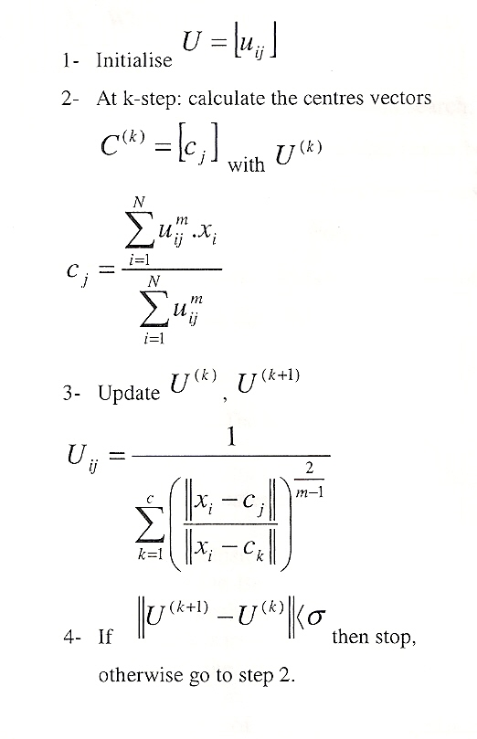
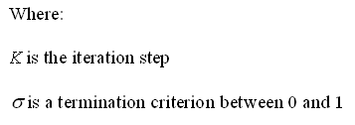
Algoritmo Fuzzy C-Médias (FCM)
Média ponderada com todos os pontos
Limites: [0..1]

Slide 10
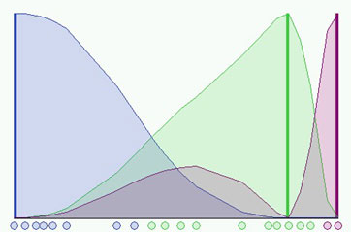
Algoritmo Fuzzy C-Médias (FCM)
K=k0

Slide 11
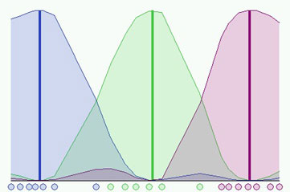
Algoritmo Fuzzy C-Médias (FCM)
K=k1

Slide 12
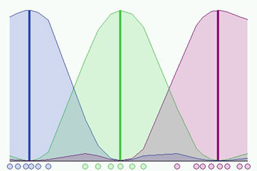
Algoritmo Fuzzy C-Médias (FCM)
K=k2

Slide 13
Conclusões do FCM
O K-Médias é o mais famoso por conta da sua simplicidade e sua baixa complexidade comparada com outros algoritmos.
Tanto o FCM quanto o K-Médias tendem a convergir para um mínimo local.
O algoritmo das abelhas é combinado para resolver esse problema da convergência em mínimos locais.

Slide 14
Abelhas na Natureza
Baseado no comportamento de procura por alimento das abelhas na natureza.
A busca têm os seguintes elementos:
  Scout Bees: Responsável pela busca de caminho de flores promissoras;
  Waggle Dance: Dança para comunicação entre as abelhas;
  Dancer: Scout Bee que percorreu um caminho e fornece informações para a colméia;
  Followers Bees: Abelhas que seguem a scout bee após a dança para coletar o alimento.

Slide 15
Abelhas na Natureza
Caminhos com maior quantia de néctar ou pólen que podem ser coletados com menor esforço tendem a ser visitadas por mais abelhas.
A dança da abelha informa 3 informações: a direção, a distância da colméia e a pontuação de qualidade do caminho. A avaliação dos diferentes caminhos observam a qualidade do alimento que ele fornece e a quantidade de energia necessária para buscar o alimento.

Slide 16
Algoritmo das Abelhas
O algoritmo requer um número de parâmetros a ser configurados como:
    (n) Número de Scout Bees
    (m) Número de regiões selecionadas para busca na vizinhança
    (e) Número de regiões elite fora de m
    (nep) Número de abelhas recrutadas para as regiões elite
    (m-e) Número de abelhas recrutadas para as outras regiões
    (nsp) Lugares selecionados
    Critério de Parada.

Slide 17
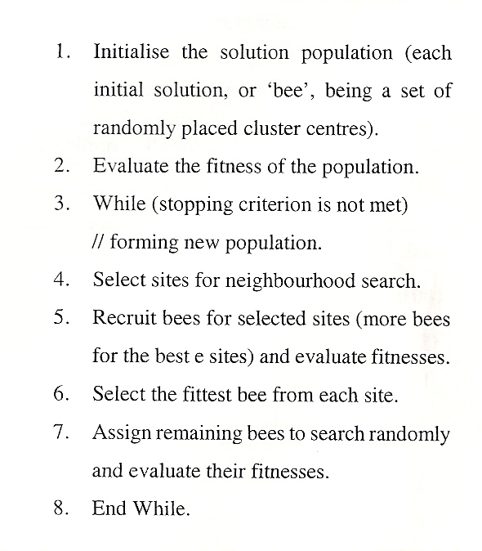
Algoritmo das Abelhas

Slide 18
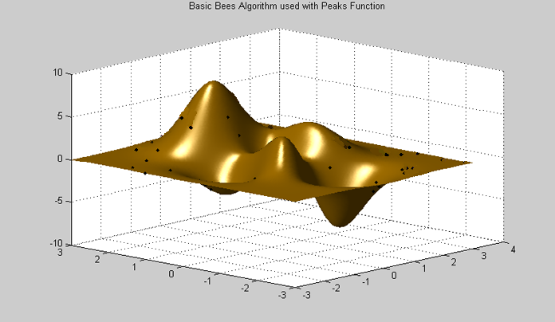
Algoritmo das Abelhas
K=k0

Slide 19

Algoritmo das Abelhas
K=k1

Slide 20
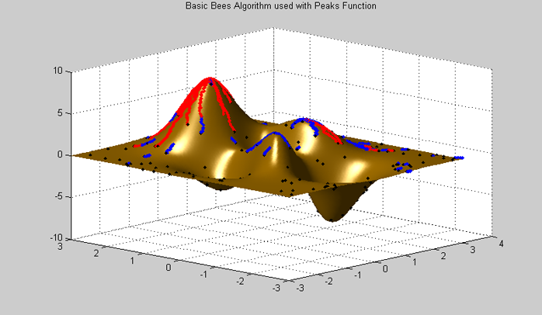
Algoritmo das Abelhas
K=k2

Slide 21
Conclusão do Algoritmo das Abelhas
Nós utilizamos o algoritmo das abelhas para encontrar o valor mínimo para Jm.
O algoritmo das abelhas é capaz de localizar eficientemente soluções próximas da ótima.
Uma colônia de abelhas pode se espalhar por longas distâncias com o objetivo de exploitation (busca em largura) por alimento, ao mesmo tempo.

Slide 22
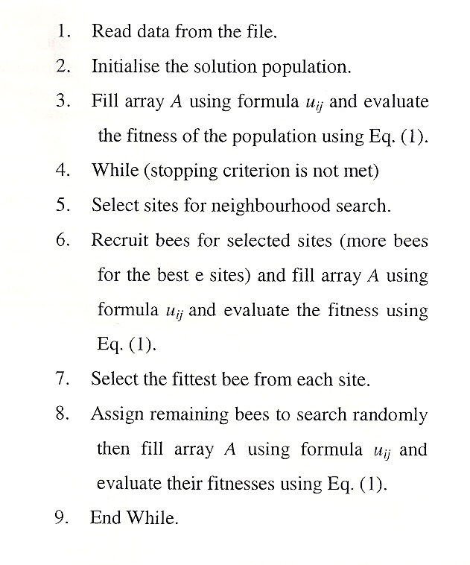
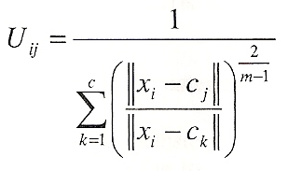
Algoritmo Proposto – Bees Algorithm with FCM
Bees (1)
Jm
Jm
Jm

Slide 23
Algoritmo Proposto – Bees Algorithm with FCM
O array A contém o valor da função de pertinência para todos os dados.
A cada iteração a população de abelhas na busca vai aumentando.
Esse algoritmo otimizado e simples não diminui o custo computacional e a complexidade do FCM, mas evita a queda em mínimos locais, através da busca randômica.

Slide 24
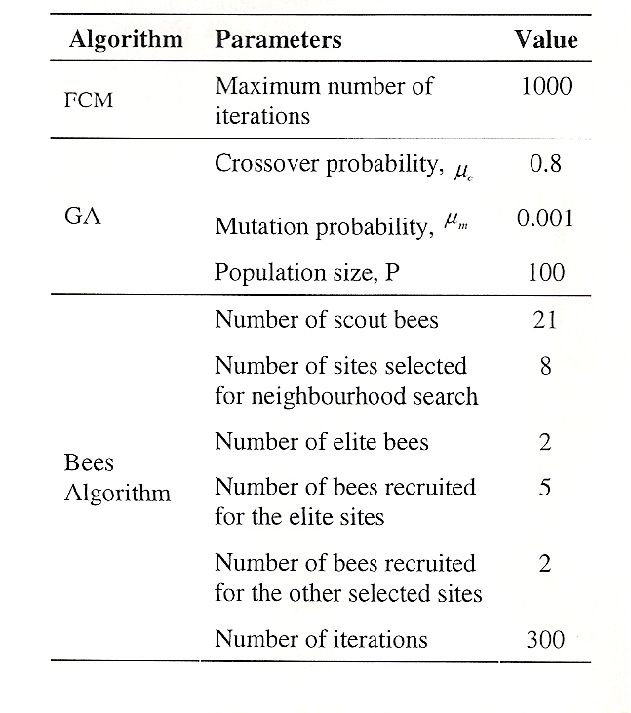
Resultados Experimentais

Slide 25
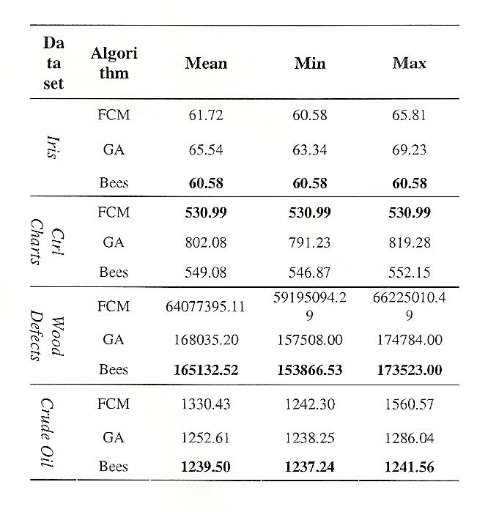
Resultados Experimentais
Os algoritmos
foram executados 10
vezes, os valores
mínimo, máximo e
médio de Jm foram
coletados.

Slide 26
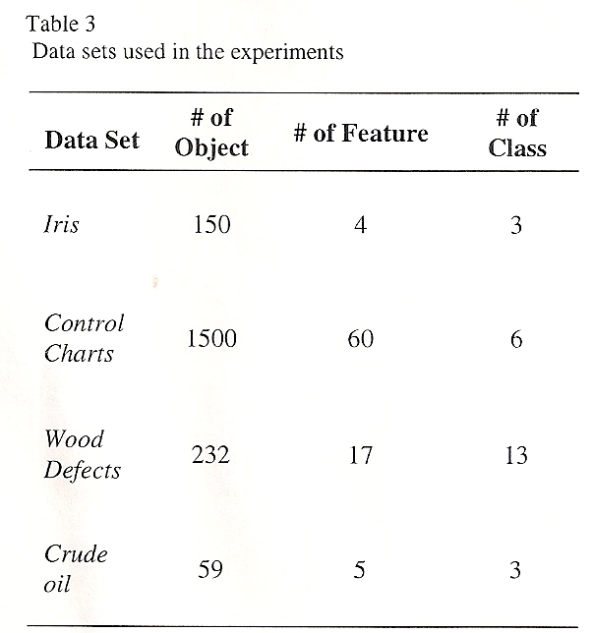
Resultados Experimentais

Slide 27
Conclusão
Combinando o algoritmo das abelhas com o FCM foi melhorado o resultado da clusterização fuzzy comparado com o FCM na maioria dos casos e com o GA combinado ao FCM.
Um dos principais conceitos sobre o algoritmo proposto é que ele requer um longo tempo computacional, assim como o FCM.

Slide 28
FIM
Dúvidas?
Obrigado.

